Slide 1
אסטרונומיה
אסטרונומיה הוא מדע העוסק בחקר החלל .

Slide 2
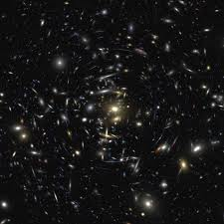
גלקסיה מה היא ?
אם מסתכלים בשמים נראה שהכוכבים מרוכזים במקומות מסוימים ויוצרים צבע לבן לכן הם נקראים גלקסיה .
מספר הגלקסיות ביקום גדול מאוד וכל גלקסיה מורכבת ממספר רב של כוכבים .בין הכוכבים יש גזים ואבק שממלאים את החללים בין הכוכבים .

Slide 3
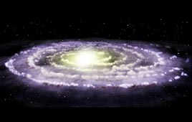
מערכת השמש
מערכת השמש נמצאת בגלקסית שביל החלב .
בגלקסיה זו מספר גדול מאוד של כוכבים וביניהם השמש .
לגלקסית שביל החלב יש צורה של ספירלה .

Slide 4
מהו כוכב ?
כוכב הוא גוף שמימי הפולט אור וחום .
מהו כוכב לכת ?
כוכב לכת הם גופים הקולטים אור וחום ומחזירים אור . כוכבי לכת נמצאים בתנועה .
הם נעים סביב השמש במסלולים מסודרים ולכן הסיכוי להתנגשות ביניהם אפסי

Slide 5
שמש
כדור ענק של גז הפולט אור וחום.
נפחו גדול פי 1,000,000מנפחו של כדור הארץ.
כל החומרים בשמש הם גזים ,בהם מתרחשים תהליכים הדומים לתהליכים המתקיימים בפצצת אטום.
הטמפ' היא 15,000 מעלות צלסיוס .
שמש נעה סביב צירה .
לשמש יש אטמוספירה .
השמש נעה במסלול הגלקסיה ונדרשים 200 מיליוני שנים כדי להשלים הקפה .

Slide 6
מערכת השמש כוללת
כוכבי הלכת
והיריחים
אסטרואידים וכוכבי שביט
שמש
כוכבי לכת הקרובים יותר לשמש . הם בנויים מחומר מוצק ומסלעים. בשטח פניהם מבחינים במכתשים ובהרים ולכן נקראים כוכבי לכת ארציים
כוכבי הלכת הפנימיים
כוכבי לכת החיצוניים
כוכי הלכת המרוחקים יותר מהשמש . הם גדולים בהרבה מכוכבי הלכת הארציים ועשויים מגזים . הם מוקפים מטבעות ויריחים רבים לרוב.
חמה
נוגה
כדור הארץ
מאדים
צדק
שבתאי
אורנוס
נפטון

Slide 7
שביטים
גוש קרח שגודלו נע בין מספר קילומטרים ל- 100 ק"ם . הוא מכיל מספר מרכיבים :
גרגרי אבק.
אבנים וסלעים בגדלים שונים מעורבבים מגזים ומים קפואים.
גוש קרח בטמפ'
C◦250-
השביט מקיף את השמש במסלול אליפטי . בקצה המסלול השביט קרוב לשמש, הקרח והגזים מתאדים ויוצרים ענן של גז .
חלקיקי הגז והאבק שנפלטים בזמן תנועתו של השביט יוצרים את זנב השביט והחלקים פנימיים יותר יוצרים את הראש .

Slide 8
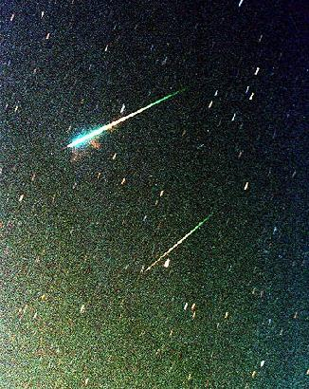
מטאורידים
גוף שמימי קטן הנע במערכת השמש . גודלו יכול להיות כגודלה של אבן קטנה אך יכול להגיע לגודל של 10 מטרים. יש סוגים שונים של מטאורידים.
בנויים מאבן
בנויים ממתכת
בנויים מקרח .
מקורם של רוב המטאורידים הוא מגרעין כוכב השביט שהתפרק.
מטאור
מטאור הוא מטאוריד שנשרף באטמוספירה של כדור הארץ.
מטאורידים גדולים לא נשרפים בשלמותם והם יכולים לפגוע בכדור הארץ .
מטאור שפוגע בכדור הארץ נקרא מטאוריט .

Slide 9
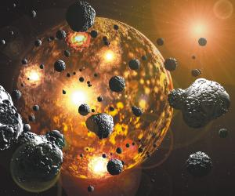
אסטרואידים
הם גושי סלעים הדומים לתכונות סלעי כוכבי הלכת הפנימיים. הם גם מסתובבים סביב השמש כמו כוכבי לכת.
רוב האסטרואידים מרוכזים בין מאדים ולצדק בחגורה המקיפה את השמש.

Slide 10
כוכבי הלכת של מערכת השמש

Slide 11
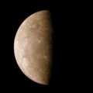
כוכב לכת חמה(MERCURY )
הוא הקטן מבין כל כוכבי הלכת הפנימיים . הוא נמצא הכי קוב לשמש . הוא מקיף את השמש אבל מכיוון שמסלולו קטן מזה של כדור" הא זמן ההקפה שלו קטן מזה של כדור" הא והוא נמשך 88 יום. כוכב חמה דומה לירח של בדור הארץ ואין לו ירח משלו. כוכב חמה לא נוטה על צירו לכן לא הצפה עונות שנה . הוא מסתובב סביב צירו בצורה איטית , לוקח לו 58 ימים להשלים הקפה. הטמפ' בחמה גבוהה מאוד במשך היום 425 מעלות צלסיוס . ואילו בלילה היא יורדת ל-170 מעלות צלסיוס .
לכוכב חמה אין אטמוספירה . פני השטח של חמה מראים מכתשים גדולים כתוצאה מפגיעה של מטאוריטים ואסטרואידים . בקטבים הרחוקים מהשמש הטמפ' נמוכה ביום ובלילה .
לבצע שאלות לדיון בעמ' 298 ומשימה 15 בעמ' 298.

Slide 12
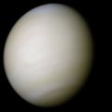
כוכב לכת נוגה(Venus )
נוגה דומה לכדור הארץ בגודלו ובכמות החומר לכן קראו לו בעבר התיאום של כדור "הא. לנוגה אין יריחים. נוגה משלים הקפה סביב השמש ב-225 ימים של כדוד "הא . מסלול ההקפה של נוגה הוא כמעט מעגל מושלם. נוגה משלים סיבוב סביב צירו ב 243 ימים. לכן היום נמשך מעל שנה וכך גם הלילה . הסיבוב סביב צירו הפוך מזה של הקפתו את השמש . מסביב לנוגה יש שכבה עבה של עננים אדומים ( כ- 70 ק"מ ).
פני השטח של נוגה חשוכים גם במהלך היום. יש בנוגה הרי געש רבים ומישורים ענקיים המכוסים בסלעי בזלת מה שמעניק לקרקע צבע שחור.
אין מים על פני נוגה .
אטמוספירה : היא מכילה 96% פחמן דו חמצני מעט חנקן . הפחמן הדו חמצני קולט חום לכן הטמפ' גבוהה מאוד 470 מעלות צלסיוס . . הטמפרטורה לא משתנה בגלל האטמוספירה העבה . אין מים אבל רואים שבעבר היו מים אך התאדו בגלל הטמפ' .
לבצע שאלות לדיון בכיתה בעמ' 301 , ומשימה 16 בעמ' 302 כשיעורי בית.

Slide 13

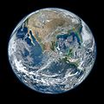
כדור הארץ
כדור"הא נע סביב צירו סיבוב זה אורך 24 שעות. מחזוריות זו יוצרת יום ולילה . אורך היום והלילה משתנה לאורך השנה . אורך היום והלילה תלויים בהקפה של כדור"הא סביב השמש . .
הקפה של כדור הארץ סביב השמש אורכת שנה 365 ורבע יום. מסלול ההקפה אליפטי . נטייה של כדור הארץ על צירו קובע את עונות השנה כאשר הוא נוטה לכיוון השמש קיץ ואילו בכיוון ההפוך חורף. כאשר שני הקטבים פונים לשמש בצורה שווה אנחנו בעונות מעבר סתיו או אביב .
(תנועה של כדור הארץ, לבצע משימה 3 בעמ' 260)
לכדור הארץ אטמוספירה עבה כ- 1000 ק"מ שמכילה את הגזים : 78% חנקן , 21 % חמצן , פחות מ1% ארגון , וכ- 0.04% פחמן דו חמצני .
האטמוספירה מגינה על כדור ארץ מפני הקרינה של השמש ומפני מטאוריטים שנרפים בכניסתם אליה וגם שומרת על טמפ' קבועה . לכדור הארץ יש שכבת מים העוטפת אותו והיא מהווה מה שנקרא : הידרו-ספירה . שני שליש של כדור הארץ מכוסה במים.
מה מאפשר קיומם של חיים על פני כדור הארץ?
א. קיום של חמצן באטמוספירה
ב. קיום מים נוזליים .
ג. טמפרטורה נוחה.

Slide 14
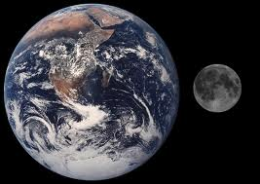
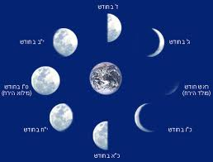
הירח
לכדור הארץ ירח אחד . הירח מסתובב סביב כדור הארץ במהלך 27 ימים ו-8 שעות . הירח מסתובב גם סביב צירו . רואים תמיד צד אחד של הירח . הירח משלים הקפה סביב צירו גם ב27 ימים ו-8 שעות.
מכדור הארץ נראה שצורת הירח משתנה במהלך החודש , הצורות השונות של הירח נקראות מופעי הירח , הזמן בין מופע ראשון לאחרון הוא 29 וחצי ימים והוא נקרא חודש ירח .על פני הירח אין מים , יש לירח אטמוספירה דלילה לכן נראה שכמעט אין לה אטמוספירה . בגלל מחסור זה נצפה על הירח מספר רב של מכתשים בגלל פגיעה של מטאוריטים ואסטרואידים.
לירח מגיעה קרינה רבה מהשמש ובאזורים מסוימים מגיעה הטמפ' ל 123 מעלות צלסיוס ובאזורים אחרים היא צונחת ל- 233 מעלות מתחת לאפס.

Slide 15
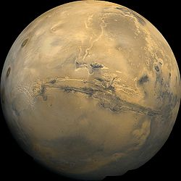
מאדים((MARS
מאדים הוא כוכב לכת קטן יותר מכדור הארץ . למאדים שני יריחים פובוס ודימוס .
יש לה אטמוספירה דקה מזו של כדור הארץ וגם דלילה יותר . היא מכילה : 95% פחמן דו חמצני , 3% חנקן ומעט חמצן ואדי מים.
הטמפ' במאדים נעה בין 35ל 125 מתחת ל 0 .
הבדלי ם אלו גורמים לרוחות חזקות , לפעמים לסופות חול מה שגורם לשמים לקבל גוון אדום .
מאדים משלים הקפה סביב צירו ב 24 שעות ו37 דקות , היממה שלו טיפה יותר ארוכה מזו של כדור הארץ . בקטבים יש קרח , יש הרי געש , הגבוה מבניהם מגיע ל 24 ק"מ פי 3 מהאוורסט . יש במאדים מכתשי ענק .

Slide 16
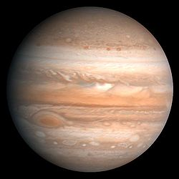
צדק (JUPITER )
צדק הוא כוכב לכת ענקי הגדול ביותר במערכת השמש . הוא דומה בהרכבו לשמש . מסביבו יותר מ- 60 יריחים בניהם גדולים מאוד ורק חלק קטנים .
סביב צדק ישנן טבעות הבנויות מחלקיקים קטנים וכנראה נוצרו כתוצאה מפגיעה של מטאוריטים ביריחים שלו.
הקפה של צדק סביב צירו מהירה מאוד ולוקחת כ- 10 שעות . תנועתו סביב השמש איטית מאוד והוא משלים הקפה אחת ב- 12 שנים.
לצדק אטמוספירה צפופה מאוד ועבה ( יותר מ- 100 ק"מ) . ככל שמתקרבים לצדק הטמפ' גבוהה יותר האוקיינוס שמתחת לאטמוספירה הוא מימן נוזלי בטמפ' גבוהה מאוד. האטמוספירה של צדק מכילה : 81.8% מימן ו- 14% הליום .
היריחים של צדק בנויים מסלעים .
אירופה: ירח הבנוי בעיקר מסלעים ומקרום עבה של קרח
גאנימד: הוא הירח הגדול ביותר ועל פניו יש מים.
קליפסו : בנוי מסלעים וקרח.
איו : בנוי מסלעים ועל פניו הרי געש רבים.

Slide 17
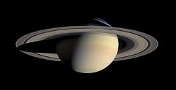
שבתאי (SATURN)
הוא מורכב בעיקר ממימן והליום ויש לו ליבה מוצקה . לשבתאי יותר מ- 60 יריחים וטבעות נוצצות ענקיות .
שבתאי מסתובב סביב צירו ב- 10 שעות ו-40 דקות. מסלול ההקפה של שבתאי סביב השמש הוא אליפטי והוא משדלים הקפה ב29.5 שנים. שבתאי הוא כוכב קל מאוד למרות גודלו .
לשבתאי אטמוספירה עבה מאוד ומתחתיה יש אוקיינוס של מימן מבעבע .
הטבעות סביב שבתאי רחבות אך דקות מאוד , קוטרן של הטבעות כ- 120,000 ק"מ . בטבעות של שבתאי נעים חלקיקי קרח ואבנים קטנות מאוד לצד גופים גדולים המגיעים לכמה מטרים. הגופים הגדולים נעים במסלולים קבועים סביב שבתאי כמו יריחים.
לשבתאי יותר מ-60 יריחים הבנויים מסלעים שעטופים מקרח וקוטרם נע בין 20ל-5000 ק"מ .
על היריחים רבים יש מכתשים וחריצים המעידים על התנגשויות עם גופים אחרים.
הירח הגדול ביותר של שבתאי הוא טיטאן , הוא גדול מכוכב חמה , יש לו אטמוספירה עבה בצבע כתום שלא מאפשרת לראות את פניו. באטמוספירה יש בעיקר חנקן , מתאן וגזים נוספים. יש אוקיינוס שמכסה את שטח פניו.

Slide 18
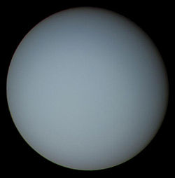
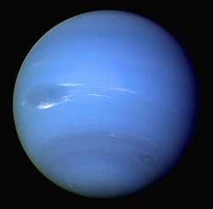
אורנוס (URANUS)
אורנוס הוא כדור של גז עם ליבה של סלעים וקרח . הליבה עטופה במים נוזלים וקרח במתאן ואמוניה . לאורנוס אטמוספירה עבה של כ- 9000 ק"מ , המכילה מימן הליום ומעט מתאן . רוחב כל טבעת סביב אורנוס נעה בין 1 עד 10 ק"מ , עובי כמה מהן עשרות מטרים. לאורנוס 11 טבעות צרות ובניהן אבק .
אורנוס נוטה מאוד על צירו עד שנראה שוכב על צירו. הוא מקיף את השמש ב- 84 שנים.
הטמפ' על פני אורנוס נמוכה מאוד כ- 200 מעלות צלסיוס מתחת לאפס.
נפטון ( NEPTUNE)
כוכב לכת נפטון יש צבע כחול ירוק . יש לו ליבה מוצקה וסביבה נוזלים המורכבים ממים , מתאן ואמוניה .
מסביב לנפטון 17 יריחים , הקטן מבניהם טריטון בעל אטמוספירה המכילה חנקן.
הקפה של נפטון של השמש ב 165 שנה .
לבצע משימה 21,22 בעמ' 317 .

Slide 19
אמצעים לחקר החלל
טלסקופ אור : זהו מכשיר שיש בו עדשות ומראות הקולטות את קרני האור המגיעות מעצמים בחלל . הוא יוצר מהדמויות בחלל , דמות גדולה יותר וברורה יותר . ככל שהעדשה גדולה יותר מקבלים דמות גדולה יותר וברורה יותר .
מצפה כוכבים : אלו מבנים בהם ישנם טלסקופים ענקיים . למבנה יש גג עם צורה של כיפה שנפתח וכך ניתן לצפות בכוכבים באמצעות טלסקופי ענק.
טלסקופ חלל : זהו מצפה כוכבים המרחף בחלל , יתרונו שהוא מקבל אור לפני שעבר דרך האטמוספירה שמעוותת את הצורה של הכוכבים. הוא מקבל תמונה ברורה יותר כל ימות השנה לא תלוי במזג האוויר .
רדיו טלסקופ : הוא מתקן הצופה בעצמים המצויים בחלל באמצעות קרינת רדיו ( קרינה אלקטרומגנטית )הוא קולט קרני רדיו וכך מתקבלת מידע על עצמים בחלל

Slide 20
כלי רכב המשמשים
לחקר היקום
טילים : הם מאפשרים להביא לחלל לווינים או כלי רכב חלליים בעזרת חומרי הדלק המיוחדים שיש להם.
חלליות:
הם כלי רכב הנושאים לחלל ציוד ובני אדם.
לווינים הנעים במסלול קבוע סביב כדור הארץ.
לווין הוא גוף הנע סביב עצם אחר . האדם שיגר סביב כדור"הא לווינים מכל מנה סוגים:
לווני תקשורת שמאפשרים לשדר תכניות רדיו וטלוויזיה לכל העולם ולעביר שיחות טלפון בכל מקום בעולם.
לווינים לאיסוף מידע ( משאבי טבע , סוגי קרקע , גידולים חקלאיים , כמויות מזהמים באוויר , שינויי טמפרטורה של מי האוקיינוסים ) .
לוויני מזג האוויר :אוספים מידע על אירועים הקשורים במזג האוויר .
לוויני ניווט : בכלי רכב רבים מותקנים היום מכשירים העוזרים לנהגים להתמצא בדרכים. הם עוזרים בהכוונת מטוסים, אמבולנסים, מכוניות כיבוי אש , כוחות צבא ולמצוא תקלות בצינורות מים.
לוויני ריגול אוספים מידע מודיעיני לצרכים צבאים . ישנם כמה סוגים של לווינים: לוויני צילום, לווינים הקולטים שידורים מהקרקע , לוויני התראה שמתריאים במקרה של שיגור טילים.

Slide 21
גשושיות שהן חלליות לא מאוישות , הן נועדו לחקור את הירח , כוכבי הלכת וגופים אחרים במערכת השמש .הן ממלאות תפקיד חשוב בחקר מערכת השמש והיקום.הן נושאות מצלמות ומכשירים לקליטת גלי רדיו ולשידורם. הן אוספות מידע ומעבירות מידע לכדור הארץ
מעבורות חלל ותחנות חלל שהן חלליות מאוישות .המעבורות הן מטוס חלל שיכול לשאת אל החלל אסטרונאוטים , לווינים וציוד להחזירם לכדור הארץ . נחוץ למעבורת מסלול נחיתה ארוך יותר . אפשר לשגר את המעבורת מספר פעמים ופה היתרון שלה על פני טילים.
תחנת חלל מאפשרות לאדם לשהות זמן רב יותר בחלל כי הן מספקות לו מקום מחיה , לא כמו המעבורות שבהן המקום מוגבל מאוד ואי אפשר לשהות בהן לאורך זמן .

